Slide 1


Инструменты
формирования функциональной грамотности
в начальной школе
Клементьева Ольга Павловна, заместитель директора по УВР,
учитель начальных классов ЧОУ «Аметист»

Slide 2

Что такое
функциональная
грамотность ?

Slide 3
Леонтьев А.А.: «Функционально грамотный человек —
это человек, который способен использовать все постоянно приобретаемые в течение жизни знания, умения и навыки для решения максимально широкого диапазона жизненных задач в различных сферах человеческой деятельности, общения и социальных отношений».
[Образовательная система «Школа 2100».
Педагогика здравого смысла / под ред. А. А. Леонтьева. М.: Баласс, 2003. С. 35.].

Slide 4
Виноградова Н.Ф.: «Функциональная грамотность сегодня — это базовое образование личности.
<…> Ребенок <…> должен обладать:
готовностью успешно взаимодействовать с изменяющимся окружающим миром …;
возможностью решать различные (в том числе нестандартные) учебные и жизненные задачи…;
способностью строить социальные отношения…;
совокупностью рефлексивных умений, обеспечивающих оценку своей грамотности, стремление к дальнейшему образованию…»
[Виноградова Н. Ф., Кочурова Е. Э., Кузнецова М. И. и др.
Функциональная грамотность младшего школьника: книга для учителя / под ред. Н. Ф. Виноградовой. М.:
Российский учебник: Вентана-Граф, 2018. 288 с. , с. 16–17].

Slide 5

В докладе международной комиссии по образованию для
21 века под председательством
Жака Делора
«Образование: скрытое сокровище»
сформулировано
«четыре столпа, на которых основывается образование: научиться познавать, научиться делать, научиться жить вместе, научиться быть».
(Ж. Делор)

Slide 6
подразумевает, что обучающийся ежедневно конструирует свое собственное знание, комбинируя внутренние и внешние элементы.
«Научиться знать»
фокусируется на практическом применении изученного.
«Научиться делать»
актуализирует умения отказаться от любой дискриминации, когда все имеют равные возможности развивать себя, свою семью и свое сообщество.
«Научиться жить вместе»
акцентирует умения необходимые индивиду развивать свой потенциал.
Этим определены глобальные компетентности, необходимые современному человеку.
«Научиться быть»

Slide 7
Почему понятие
функциональной
грамотности
стало актуальным ?

Slide 8

ИЗМЕНЕНИЕ ЗАПРОСА НА КАЧЕСТВО ОБЩЕГО ОБРАЗОВАНИЯ
Приоритетной целью становится формирование функциональной грамотности в системе общего образования (PISA: математическая, естественнонаучная,
читательская и др.)
Создание поддерживающей позитивной образовательной среды за счет изменения содержания образовательных программ для более полного учета интересов учащихся и требований 21 века

Slide 9

Усиление внимания к формированию функциональной грамотности
Повышение уровня познавательной самостоятельности учащихся
Формирование метапредметных результатов
Повышение интереса учащихся к изучению математики и естественнонаучных предметов
Повышение эффективности работы с одаренными и успешными учащимися
Повышение эффективности инвенстиций в образование
Улучшение образовательной среды в школе
Направления совершенствования общего образования в России

Slide 10
Актуальные вопросы
Приобретение опыта-разрешение проблем, принятие решений, позитивное поведение
Создание учебных ситуаций, инициирующих учебную деятельность учащихся, мотивирующих их на учебную деятельность и проясняющих смыслы этой
Учение в общении, или учебное сотрудничество, задания на работу в парах и малых группах
Поисковая активность– задания поискового характера, учебные исследования, проекты
Оценочная самостоятельность школьников, задания на само- и взаимооценку: кейсы, ролевые игры, диспуты и др.
ЭФФЕКТИВНЫЕ
ПЕДАГОГИЧЕСКИЕ ПРАКТИКИ
для формирования функциональной грамотности

Slide 11
Как изменились обучающиеся
с точки зрения
«теории поколений» ?

Slide 12

Каждое изменение в определенном хронологическом интервале, воздействует на формирование взглядов молодых людей на жизнь. Однако, система ценностей предыдущего поколения остается, почти, неизменной.
Теория поколений — это описание временных циклов в истории и связанных с ними характерных особенностей, также взглядов людей, родившихся в определенные хронологические отрезки.
Знание теории будет является полезным инструментом для коммуникации с коллегами по работе, родителями или детьми.
X, Y, Z и остальные, по годам:
величайшее поколение (1901 – 1925);
молчаливое поколение (1925 – 1944);
поколение бэби-бумеров (1944 – 1967);
поколение Х (1967 – 1984);
поколение Y — миллениалы (1984 – 2000);
поколение Z (2000 – 2011);
поколение альфа (с 2011).

Slide 13

Молчаливое поколение | 1925 – 1944
Молчаливое поколение / по названию можно догадаться, что они отличаются от своих потомков тем, что лишний раз стараются не высказываться на различные темы, особенно про политику или экономику, в связи с их неблагоприятным опытом в жизни. Также они верят в продуктивность нашей медицины и отличаются способностью грамотно распределять свой бюджет, для того, чтобы были сбережения на «черный день».
Слово «семья» для них — на первом месте. Только в узком кругу родных, такой человек может делиться своим мнением на любые темы.

Slide 14

Поколение бэби-бумеров | 1944 – 1967
Бэби-бумеры / в отличие от предшественников, данная категория людей очень любит порассуждать на тему проблем в нашем государстве или мире. Верят в светлое будущее нашей страны, следовательно, готовы работать без продыху, во блага государства. Из-за постоянных переработок, они мало уделяли время своим вторым половинам и детям. Поэтому, в их временной период был повышенный показатель разводов и их дети выросли самостоятельно, воспитываясь «улицей» или вожатым в летнем лагере.

Slide 15

Поколение Х (икс) | 1967 – 1984
Иксы / насмотревшись на, так называемые, недочеты родителей, они сделали определенные выводы и в корне поменяли свои взгляды и приоритеты. Они также отличаются повышенной трудоспособностью. Однако, тратить все свои силы и время на работу, они готовы, уже не во благо родины, а своего благополучия и своей семьи. Основная задача поколения X — дать своим детям все то, чего не было у них: хорошую одежду, современные гаджеты, высшее образование, машину, квартиру и все то, что поможет чувствовать себя комфортно и независимо. Не верят, в помощь от государства, полагаются исключительно на себя. Любят четкие временные договоренности и рамки в жизни и работе.

Slide 16

Поколение Y (игрек) или миллениалы | 1984 – 2000
Игреки или миллениалы / простыми словами, избалованное поколение. Дети, которых обеспечивали всем желаемым. В отличие от всех предшественников, не спешат устраиваться на работу и заводить семью. Причина нежелания трудоустраиваться куда-либо в том, что есть мама с папой, которые будут обеспечивать до того момента, пока их чадо не найдет свою нишу. Поэтому «зачем куда-то спешить?», когда можно позаниматься самопознанием и подумать на тему того, кем в действительности хотелось бы работать. Первое поколение, способное управляться с гаджетами и современными способами коммуникации. В работе, их интересуют большие зарплаты, однако, помимо денег, также им требуются индивидуальные условия, подходящие для обеспечения их временного комфорта.

Slide 17

Поколение Z (зет) или зумеры | 2000 – 2015
Зеты / в отличие от всех предыдущих поколений, их не интересуют ни деньги, ни дорогие машины, ни квартиры. Они, своего рода, кочевники, рассуждающие так: «привязанность к всему материальному, не несет в себе ничего хорошего. Зачем покупать дом, когда можно снимать апартаменты или машину, когда существуют такси или каршеринг». Для них не важен материальный или финансовый показатель. Самый существенный критерий для них — это духовная составляющая. Почти ни к чему не проявляют интерес, кроме молодежных тусовок и событий, позволяющих испытать новые ощущения в жизни. К примеру, путешествия или новые гаджеты, с которыми они не были знакомы ранее.

Slide 18



Slide 19

Поколение A (альфа) | c 2011
Альфа / поскольку самые старшие представители данной категории людей, достигли возраста 9 – 10 лет, точной информации о них, крайне мало. Можно сказать, что они проявляют повышенный интерес к самообразованию. Отличаются от предшественников неординарным мышлением и ранним развитием. Интересуются взрослыми вопросами, к примеру, кем именно работает мама или папа, сколько они зарабатывают, также проводят дальнейший анализ, хватает ли этих денег для обеспечения их потребностей, а в следствии, пригодна ли данная работа для них, в перспективе. Рождаются «с планшетом в руках» — некоторые из детей еще не умеют разговаривать, однако уже умеют включать родительский гаджет и самостоятельно устанавливать игры, через Play Market или AppStore.

Slide 20

Почему к нему стоит присмотреться прямо сейчас?
1. Люди А очень ценят персонализацию и индивидуальный подход.
2. Они не разделяют реальный и виртуальный миры.
3. Дети-альфа создают совершенно новый тип контента.
4. Они лучше ладят с родителями.
5. У них высокие моральные стандарты, и они тонко чувствуют фальшь.
6. Они не могут долго концентрироваться на чём-то одном.
7. Примерно 40 % детей не получат высшего образования.
8. Люди А будут долго жить. Возможно, до 100 лет.
9. Им придется развивать эмоциональный интеллект.
10. Они станут движущей силой прогресса.

Slide 21

В связи с этим возникает потребность в изменении педагогической практики,
ориентации ее не на воспроизведение знаний,
а на самостоятельный поиск,
использование современных технологий и инструментов,
в том числе информационных, цифровых, формирующих опыт эффективного мышления и продуктивной деятельности.

Slide 22
Актуальные вопросы:
Каким должен быть педагогический эффект?
Что должно стать главным результатом обучения в школе?
Как изменить систему обучения, чтобы выпускник мог легко адаптироваться в реальном мире?
Какие педагогические практики использовать для формирования функциональной грамотности?

Slide 23
Как развивать читательскую грамотность ?

Slide 24

ДА! ДА!
Читательские умения заявлены
метапредметными результатами образования
Их следует развивать на каждом учебном предмете?
Их будут проверять на каждом учебном предмете?
Что это означает?

Slide 25






Slide 26




1 класс
Этот волшебный мир
2 класс
Человек и природа
3 класс
Наука и техника
4 класс
Мир профессий

Slide 27
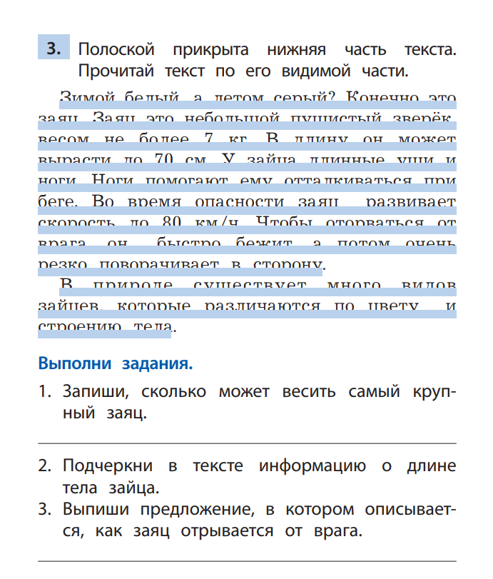
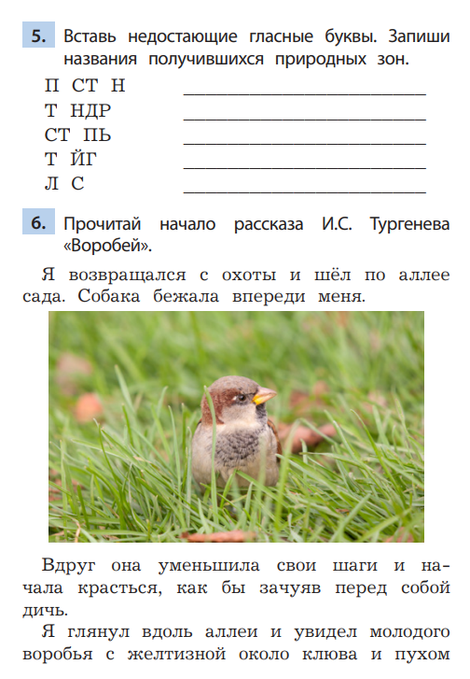
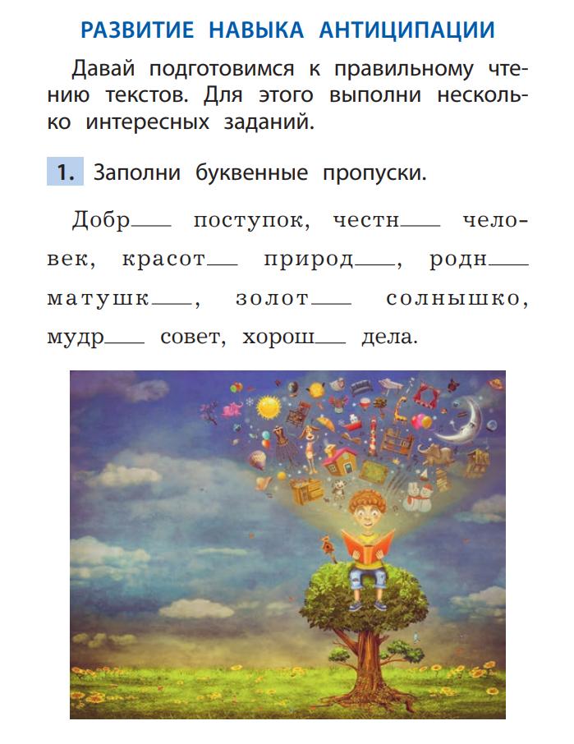
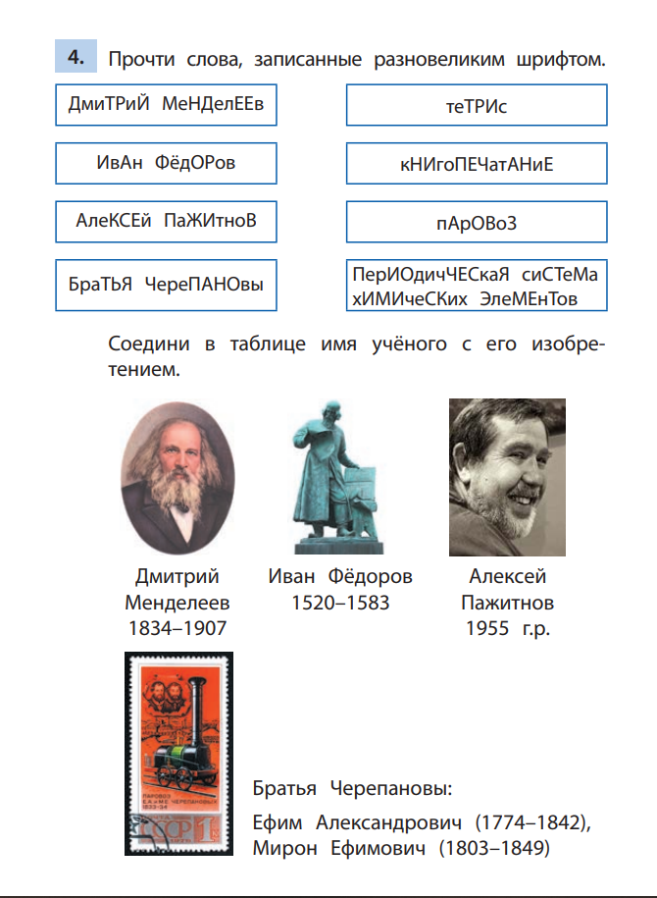
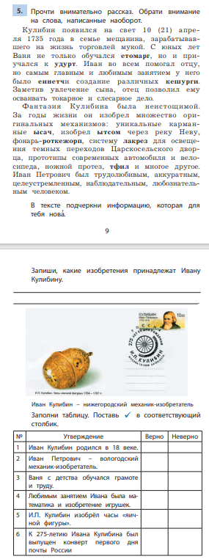
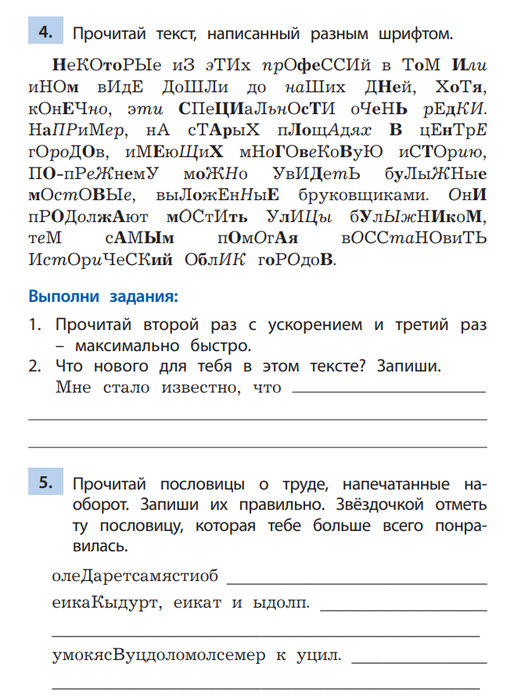

Slide 28
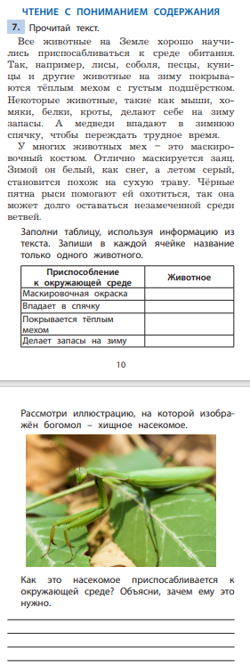
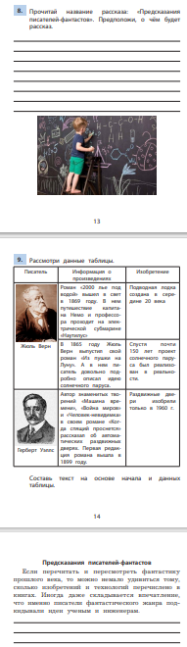
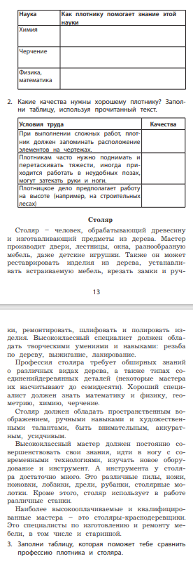
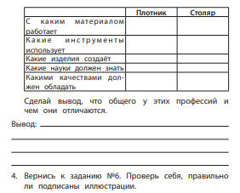
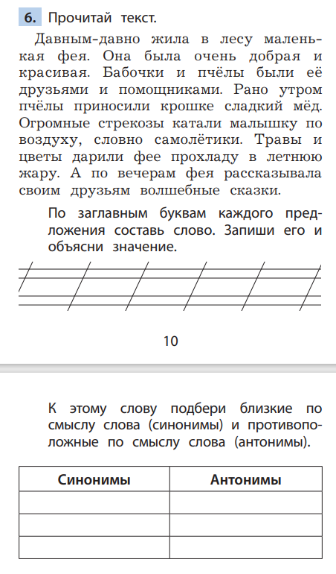
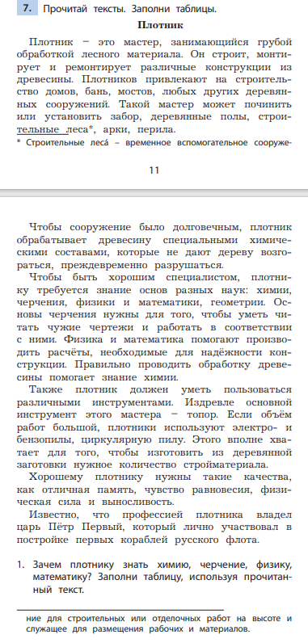

Slide 29

Функциональное чтение - это чтение с целью поиска информации для решения конкретной задачи или выполнения определенного задания
При функциональном чтении применяются приемы просмотрового чтения (сканирования) и аналитического чтения (выделение ключевых слов, подбор цитат, составление схем, графиков, таблиц

Slide 30
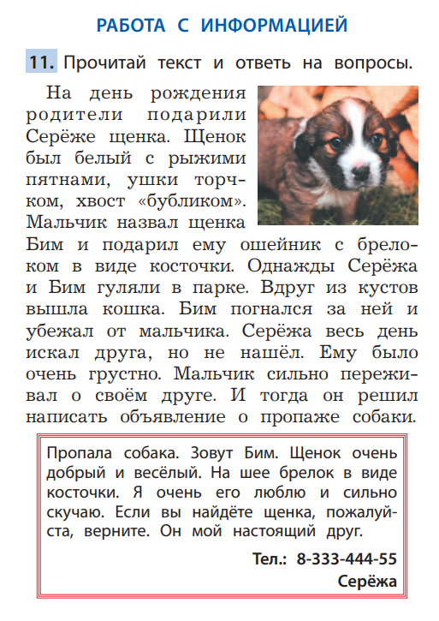
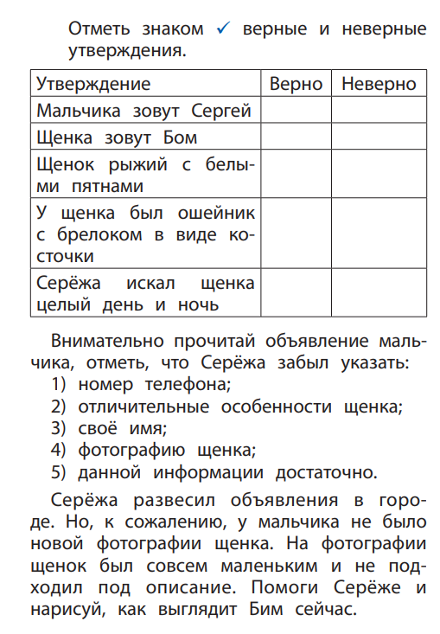
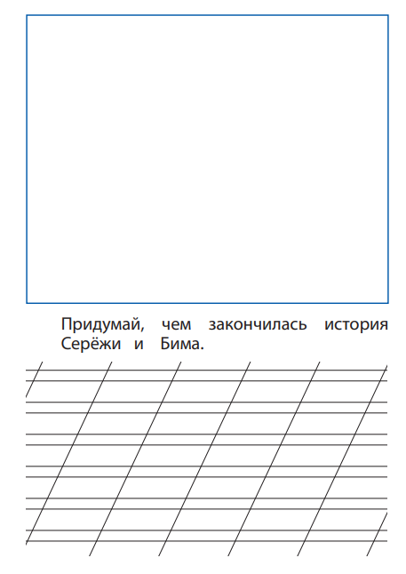

Slide 31
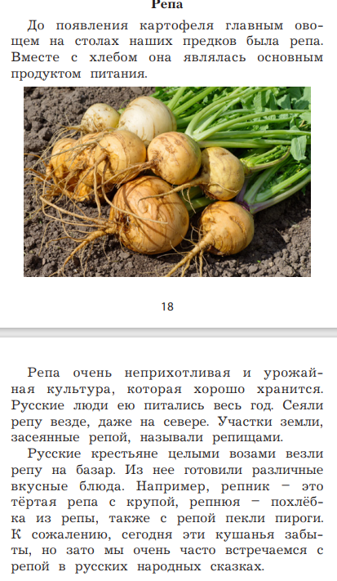
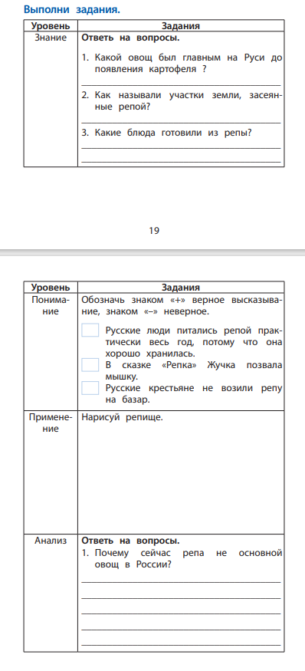
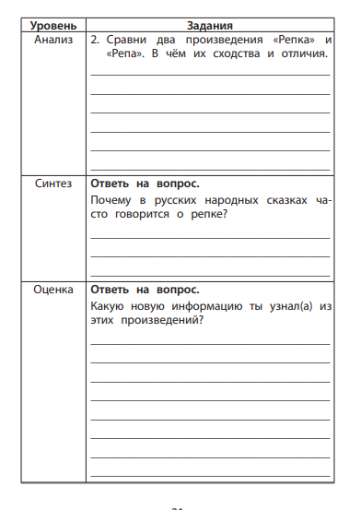

Slide 32
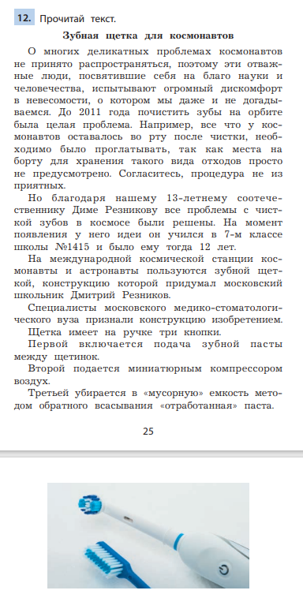
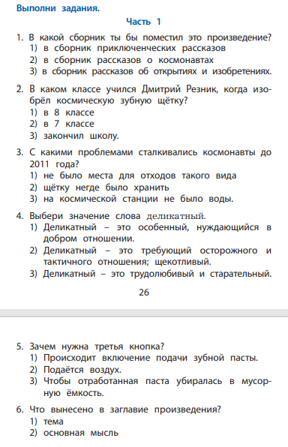
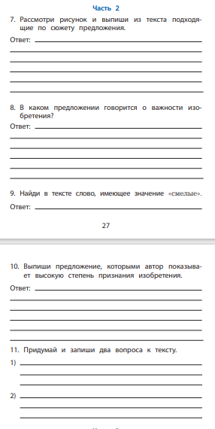
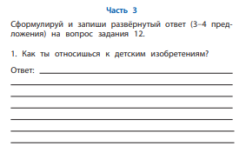

Slide 33
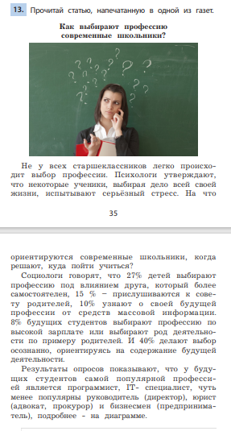
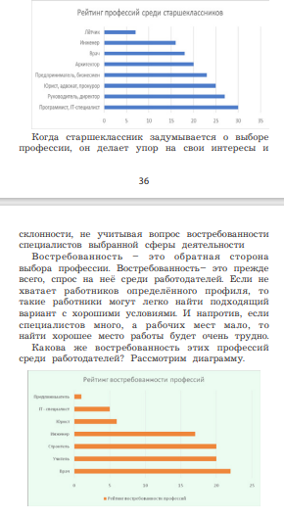
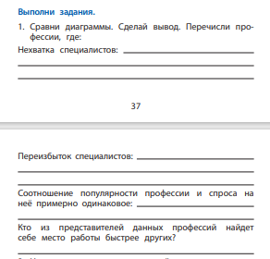
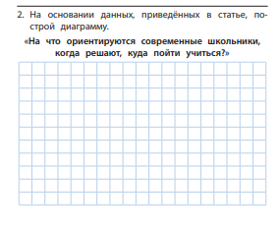

Slide 34
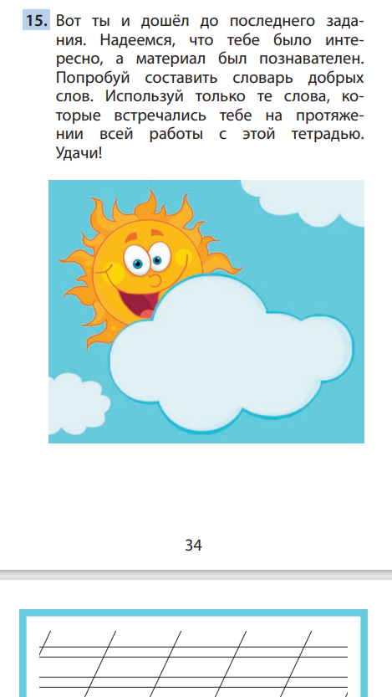
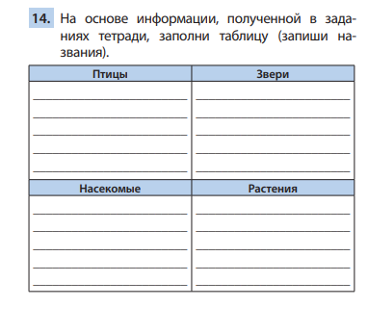
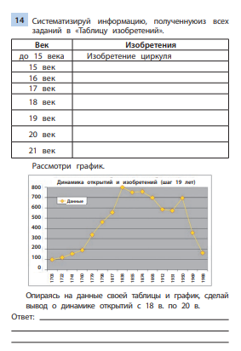
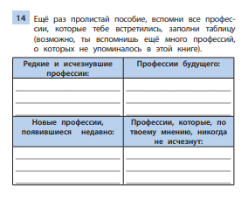

Slide 35

Ученик, у которого сформированы навыки функционального чтения, может «свободно использовать навыки чтения и письма для получения информации из текста – для его понимания, сжатия, преобразования и т.д.». (по А.А. Леонтьеву).
Ученик, у которого сформированы навыки функциональной грамотности, умеет пользоваться различными видами чтения (изучающим, просмотровым, ознакомительным). Он способен переходить от одной системы приемов чтения и понимания текста к другой, адекватной данной цели чтения и понимания и данному виду текстов.

Slide 36

Виды заданий на развитие функциональной грамотности учащихся
Задания на сопоставление информации, представленной в разных форматах
Творческие задачи
Задания на интерпретацию графиков, схем, диаграмм
Задания на конструктивность и вариативность

Slide 37
Что такое
естественнонаучная грамотность ?

Slide 38

способность человека осваивать и использовать естественнонаучные знания для распознания и постановки вопросов, для освоения новых знаний, для объяснения естественнонаучных явлений и формулирования основанных на научных доказательствах выводов в связи с естественнонаучной проблематикой
способность понимать основные особенности естествознания как формы человеческого познания
способность демонстрировать осведомленность в том, что естественные науки и технология оказывают влияние на материальную, интеллектуальную и культурную сферы общества
способность проявлять активную гражданскую позицию при рассмотрении проблем, связанных с естествознанием

Slide 39
Что такое
математическая грамотность ?

Slide 40
способность человека определять и понимать роль математики в мире,
в котором он живет
умение высказывать хорошо обоснованные математические суждения
способность использовать математику так, чтобы удовлетворять в настоящем и будущем потребности, присущие созидательному, заинтересованному и мыслящему гражданину

Slide 41





Slide 42
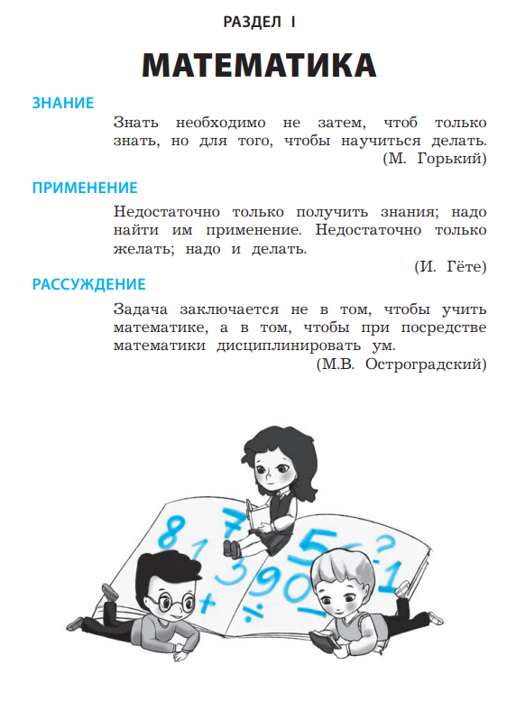
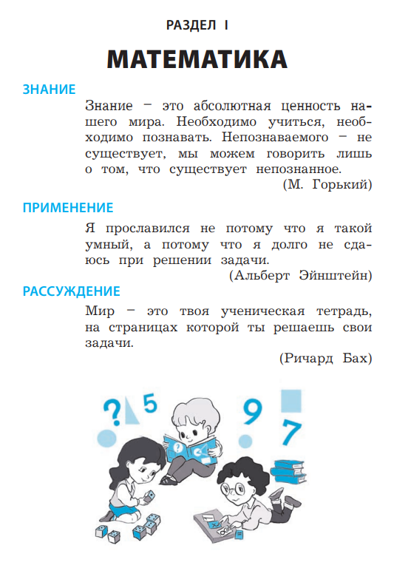

Slide 43
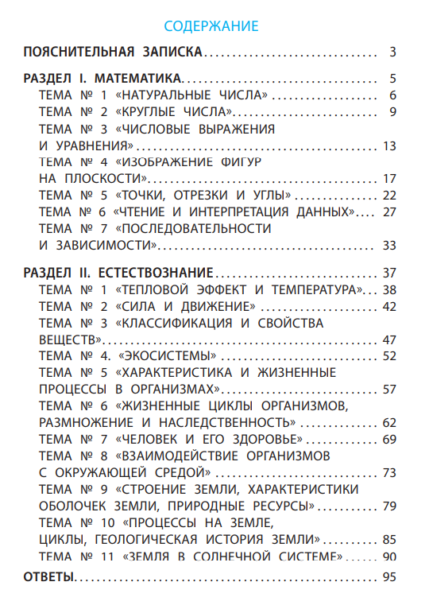
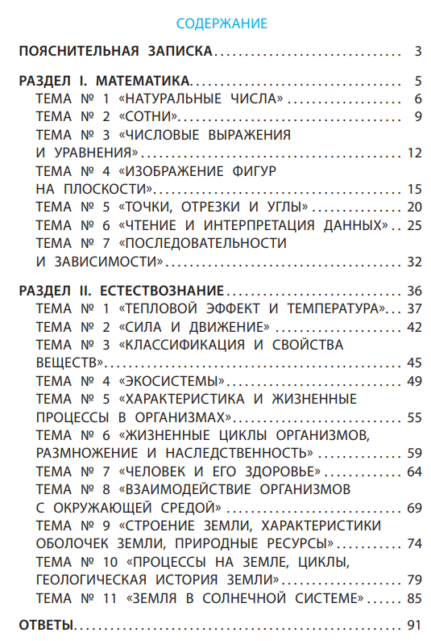


Slide 44

Блоки
Блок «Знание» включает задачи по математике, которые требуют от обучающегося академических знаний свойств чисел и простых геометрических фигур, воспроизводства определений и извлечения информации из стандартных схем и диаграмм. В естественных науках необходимо продемонстрировать знания о свойствах отдельных организмов и материалов, явлений и процессов, естественнонаучных терминов и единиц измерения
При выполнении тестовых заданий блока «Применение» обучающиеся должны показать навыки решения математических и естественно-научных задач с различными жизненными ситуациями, интерпретации данных таблиц и схем, диаграмм и схем, проведения экспериментальных работ.
Задания блока «Рассуждение» выявляют навыки логического и системного мышления обучающихся. Задачи, требующие рассуждений, могут различаться между собой новизной предлагаемой ситуации, сложностью вопроса, количеством шагов решения, необходимостью интегрирования знаний различных разделов математики. Выполнение естественно-научных тестов требует от обучающихся объяснения тех или иных явлений, аргументации обоснованных выводов, обобщения и интегрирования знаний различных областей естествознания

Slide 45
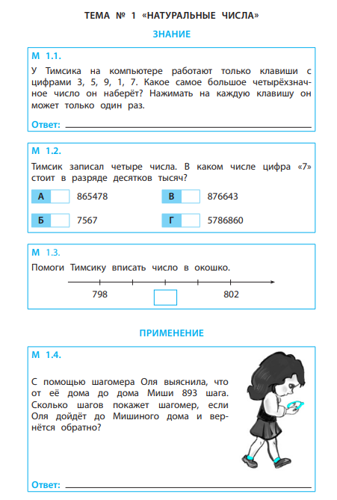
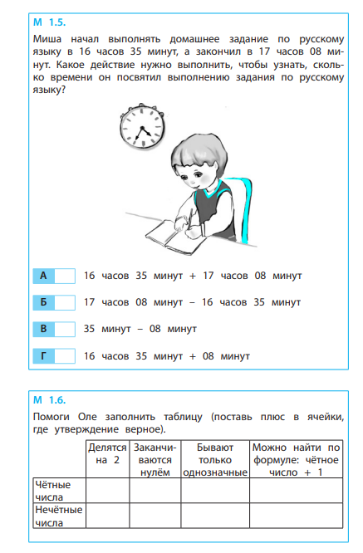
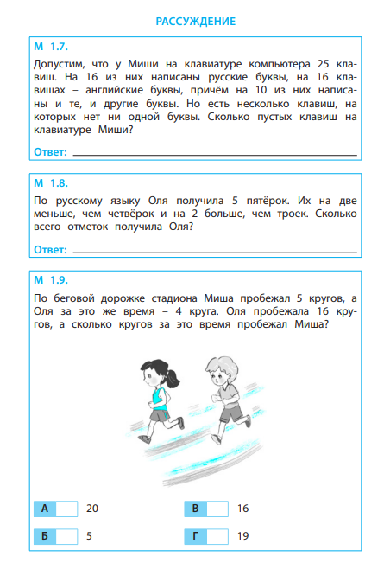

Slide 46
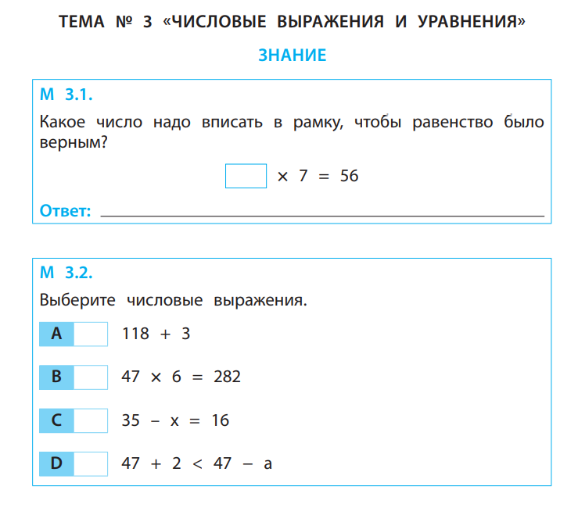
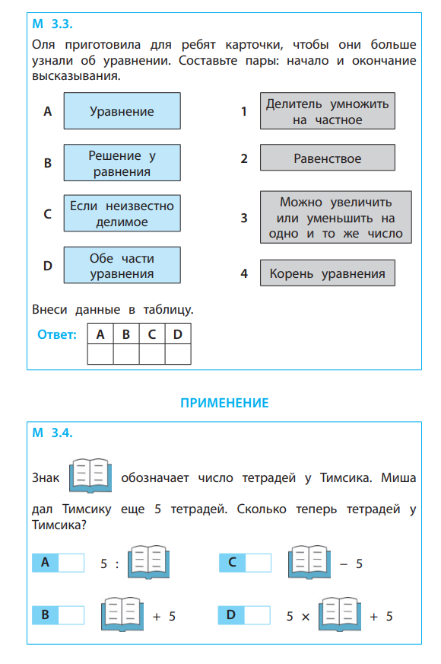
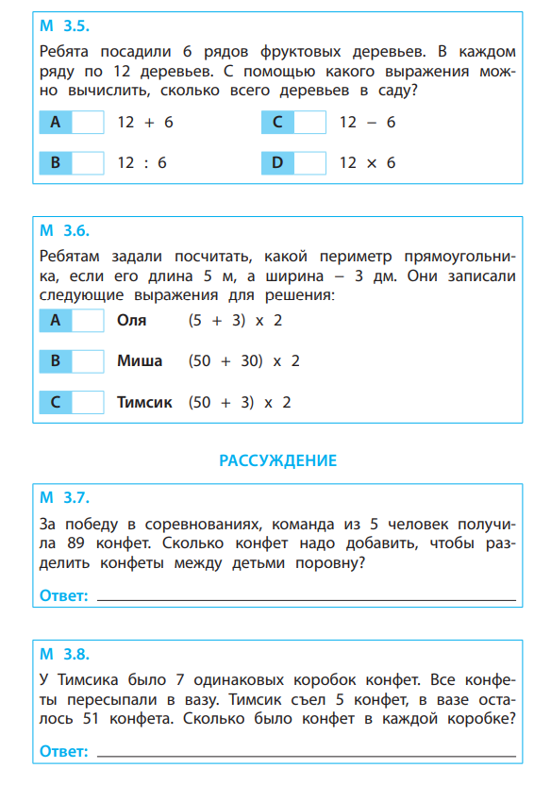
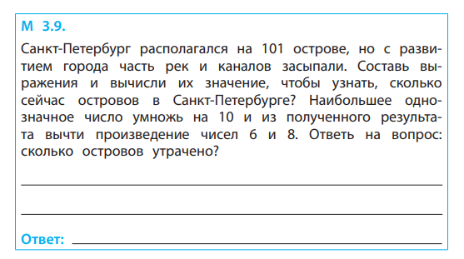

Slide 47
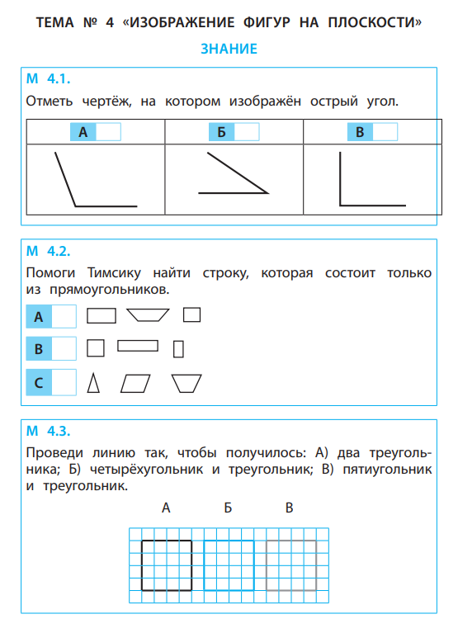
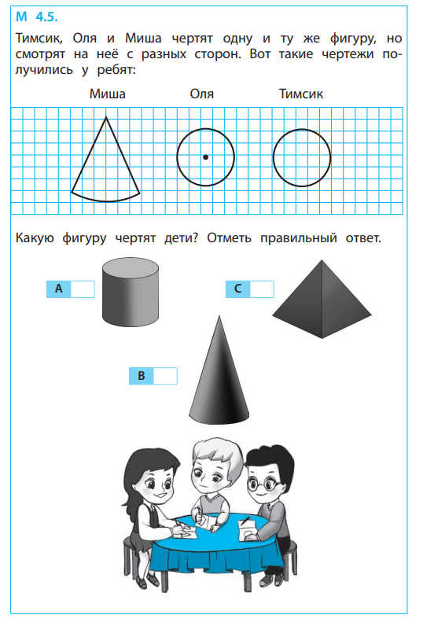
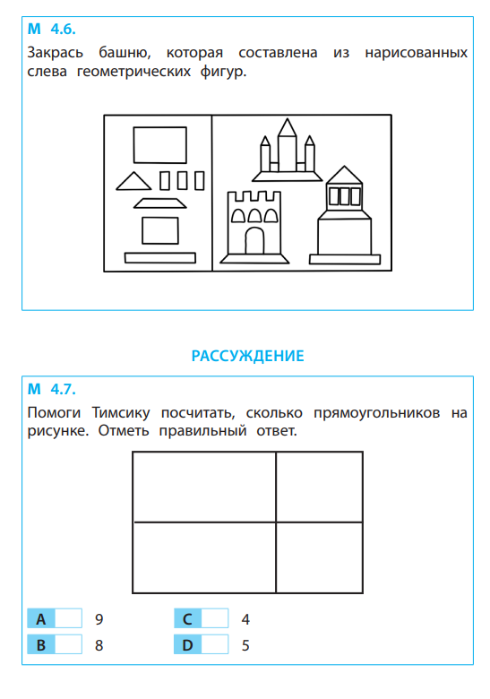
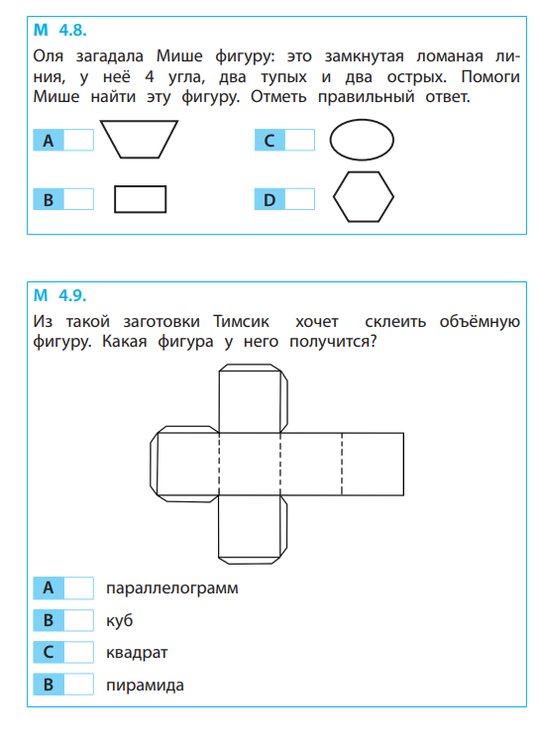
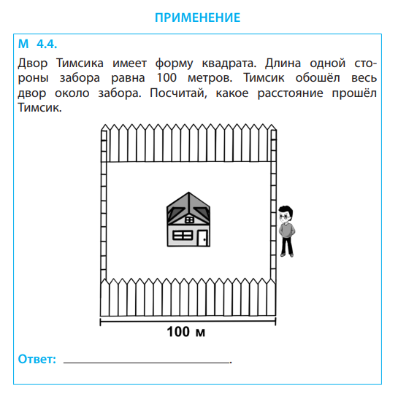

Slide 48
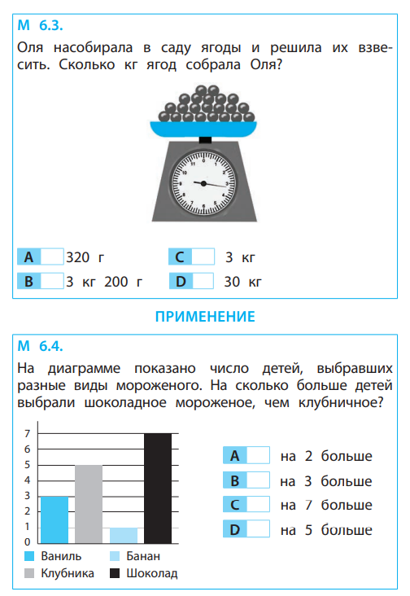
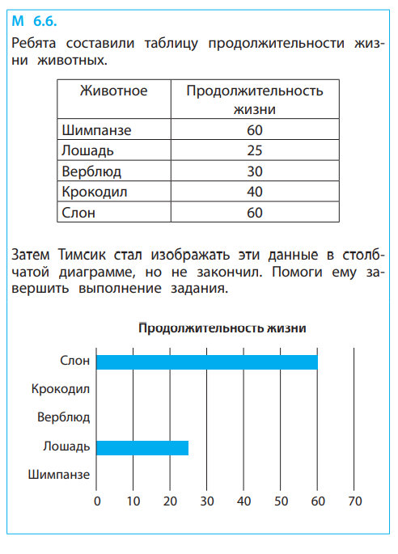
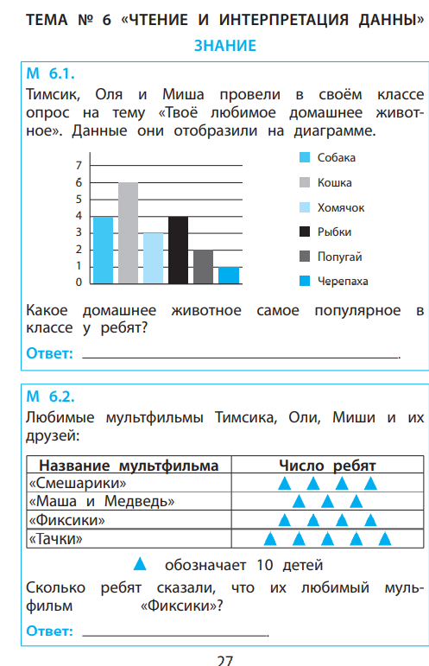
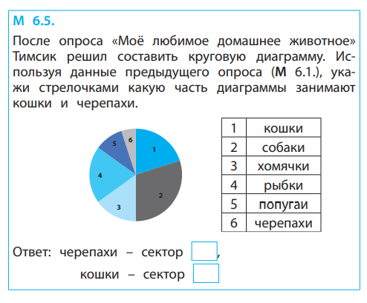



Slide 49



Slide 50








Slide 51






Slide 52





Slide 53
Современному обществу нужны эффективные граждане, способные максимально реализовать свои потенциальные возможности. Недостаточный уровень функциональной грамотности подрастающего поколения затрудняет их адаптацию и социализацию.
Актуальность развития функциональной грамотности обоснована еще и тем, что субъекты образовательной деятельности заинтересованы в высоких академических и социальных достижениях обучающихся, чему способствует их функциональная грамотность.

Slide 54




Slide 56


Издательство «Интеллект-Центр»
www.intellectcentre.ru
E-mail: intellect@izentr.ru
Тел./факс: (495) 660-34-53

Slide 57

+7 (495) 286-91-49
school-ametist@mail.ru
Московская область, город Химки,
улица Чкалова, дом 5
Сайт: http://school-ametist.ru/
Клементьева Ольга Павловна
+7 916 854 667 45
olga.gramotey@gmail.com

Slide 58
Наши социальные сети

